Slide 1
Islam og islamske trosretninger som religion og kulturarv. Eksempler fra Øst-Afrika.
Bergenhus Rotary
18 november 2015
Anne K. Bang

Slide 2
Oversikt
ISLAM SOM TRO, OG ISLAMSKE TROSRETNINGER
ISLAM SOM GLOBALT OG LOKALT FENOMEN
LOKALT EKSEMPEL: ØST-AFRIKA

Slide 3
1. ISLAM OG TROSRETNINGER INNEN ISLAM

Slide 4
ISLAM
Muhammad (d. 632)
Åpenbaringen
Flukten til Medina (hijra - 622)
Et nytt samfunn av muslimer
Konfliktene med Mekka
Tilbake til Mekka – Islams senter
Notes:
Det “nye samfunnet”, også kalt “Emigrantene” skulle I prinsippet overstyre all gamle allianser – stammer, klaner, familier. Lojalitet til Gud og Gud alene.
Det “nye samfunnet” skulle også overstyre etnisitet: Muhammad sa I sin “avskjedstale” noen mnd før han døde at en Araber ikke er mer verdt en en ikke-araber, at alle muslimer er like for hverandre og for Gud. Samtdig er sterk føring for Arabisk I tekstene som Islam baserte seg på – først og fremst Koranen.

Slide 5
Sunni og Shia Islam
Hvem skal være khalif (etterfølger)?
Abu Bakr (profetens svigerfar)
Muhammad (d.632)
Umar
Fatima
Ali
Uthman
Hasan
Husayn
Shia
Ali
Al-Rashidun (“de rettledete”)
Notes:
Shiaene mener ikke bare at Ali var den beste lederen å velge, men at han var “oppvent av Gud”, dvs at forbigåelsen ikke bare var et “feilvalg”, men at det medførte av samfunnet ikke lenger var muslimsk. Med andre ord: Bare Gud kan oppnevne lederen – det er ikke opp til menneskene. Spirituelt lederskap går i arv, og manifesterer seg i personer som kalles “imamer”.

Slide 6
Slaget ved Karbala, 680
Notes:
Karbala ligger i dagens Irak. Er for Shiaene det fjerde helligste stedet – etter Mekka, Medina og Jerusalem.

Slide 7
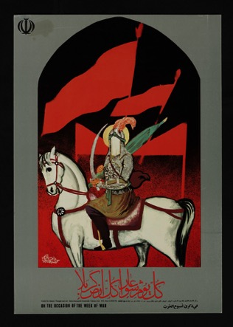
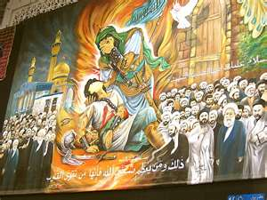
ASHURA - MARTYRIUM
Husayn og Hasan
“Hver dag er ashhura; hvert stykke jord
er Kerbala”
Notes:
Sunni Islam som “norm” – Shia blir å anse som en “utrbrytergruppe”.

Slide 8
Ashura – 10 Muharram
Notes:
Ashura – ordet betyr “tiende” fordi det markeres den 10 muharram. Det markerer martyriet til Husayn b. Ali, profetens sønnesønn ved slaget ved Karbala I år 61 Hijra (år 680 CE). Det er en dag for sorg, og tradisjonelt også for selvpisking, der man markerte sin solidaritet med Husayn ved å slå seg selv til blods med kjettinger, kniver, pisker etc. Menn marsjerer, eller står oppstilt på rekke og driver selvpisking (zanjeer) LIDELSESHISTORIE – Fokus på kampen for “rettmessig plass”.
De mest ekstreme flagellant utrykkene er etter hvert blitt forbudt, selv I Iran, og nå for tiden er det mer vanlig at man slår seg på brystet med hånden. Uansett er det vanlig med prosesjoner, der man utrykker sorg og fortvilelse gjennom rytmisk sang. I Iran kan man istedet for eksempel gi blod på denne dagen – som et moderne utrykk for sorg.
Men tradisjonen med selvpisking lever videre mange steder, som I Pakistan, India.
Det er utelukkende en shia-markering. Sunnier markerer ikke Ashura. Men siden detbor og lever mange shiaer blant sunnier både I Midt-Østen og I Afrika, er det en kjent praksis og en kjent dato. Men for sunnier er det jo en dag for feiring og markering av kotinuitet – mane faster denne dagen.

Slide 9
Shia Islam
C. 10-12% av verdens muslimer er Shia.
Iran, Pakistan, Irak, India.
Majoritet i Libanon, Iran, Bahrein, Azerbadjan
Store minoriteter i andre land (Jemen, c. 50%)
Imamatet. Hvilken imam følger man? Ulike retninger.
Notes:
Imamatet: Imamen er ufeilbarlig, fordi han har sin autoritet fra Gud. Dvs at lover og regler og teologi avhenger av hvilken imam man følger. Den viktigste er den 12 imamen, som følges i Iran (12-er Shia). Andre retninger: Zaydi (5-er Shia) i Jemen.
Ismaili (7-er Shia) – utbredt i India. Flere retninger, en av dem Agha Khan.
Shia: Faktisk er utkommet at det i større grad skiller mellom religion og politikk, ettersom spirituell ledelse tillegges imamen alene. En endring ved Khomeini.

Slide 10
ETTER MUHAMMAD
Utbredelse av Islam – også til ikke-arabere (Bysants, Iran)
Koranen og Hadith (profetens eksempel: Sunna) blir samlet
Sharia: Hvordan leve i det islamske samfunnet?
Ulike regler i ulike samfunn? Eller ett sett av normer for alle? (by/land, arabiske land/andre etc)
OG IKKE MINST: HVEM SKAL HA AUTORITET TIL Å BESTEMME DETTE?
Notes:
Hvem er del av det islamske samfunnet?
Sunna: Profetens eksempel. Den som følger profetens eksempel er en Sunni”

Slide 11
ISLAM – FELLES FOR ALLE TROSRETNINGER
Gud er en og Muhammed
er hans sendebud
(og den siste profeten) + (Shia: “Guds ledelse” ved Ali)
Fem søyler:
Trosbekjennelse
Bønn
Faste
Almisser
Pilegrimsreisen til Mekka
Notes:
Monoteisme – et svar på polyteismen og avgudsdyrkelsen I Mekka og Media på profetens tid.
De fem søylene preger muslimers liv, hverdagen og året. Ikke så ulikt kristendommen her.

Slide 12
TROSBEKJENNELSE
“Jeg bevitner at det er ingen annen gud enn Gud og Muhammad er hans Profet”

Slide 13
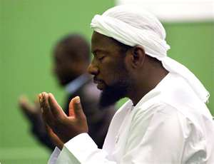
BØNN – 5 ganger daglig

Slide 14
De fem bønnene
Fajr (soloppgang)
Notes:
Bønnenen angir ikke bare bønnetidene men også tiden på dagen særlig I samfunn der det ikke er så vanlig med klokker.
Bønnen blir varslet med Idhan-

Slide 15
De fem bønnene
Fajr (soloppgang)
Dhuhr (midt på dagen)

Slide 16
De fem bønnene
Fajr (soloppgang)
Dhuhr (midt på dagen)
Asr (ettermiddag)

Slide 17
De fem bønnene
Fajr (soloppgang)
Dhuhr (midt på dagen)
Asr (ettermiddag)
Maghrib (solnedgang)

Slide 18
De fem bønnene
Fajr (soloppgang)
Dhuhr (midt på dagen)
Asr (ettermiddag)
Maghrib (solnedgang)
Isha (kveldsbønn)

Slide 19
De fem bønnene
Fajr (soloppgang)
Dhuhr (midt på dagen)
Asr (ettermiddag)
Maghrib (solnedgang)
Isha (kveldsbønn)
Jumaa (felles bønn ved Dhuhur hver fredag)

Slide 20
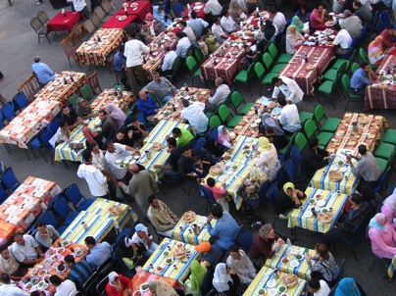
RAMADAN
Fra soloppgang til solnedgang
Tilpasninger for andre områder (f. eks Norge)
Iftar (måltidet som bryter fasten hver dag)
Id al-Fitr (festen som avslutter fastemåneden)
Notes:
TILPASNINGER: Følge Mekka tid. Evt følge tiden til nærmeste by som har soloppgang/solnedgang. Evt lage egen tabell.
Ingen bryllup I Ramadan.

Slide 21
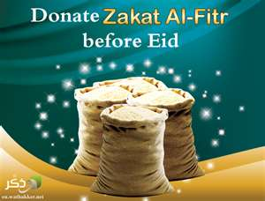
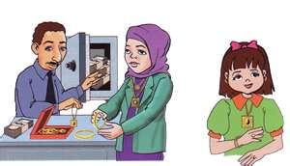
ALMISSER - ZAKAT
Notes:
Om å gi til dem som har mindre enn en selv. Institusjonalisert moderne stater, som del av beskatning.

Slide 22
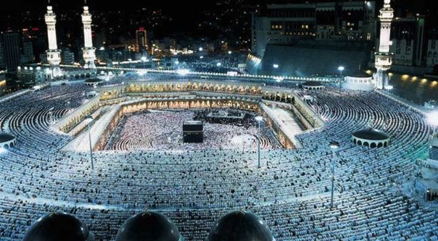
PILEGRIMSREISE – “Hver den som kan”
Mellom 2-3,5 millioner hvert år
Reguleres av spesielle pass og kvoter fordelt på land, c. 1000 pr
1 million innbyggere
Stor utfordring for sikkerhet, hygiene etc. Stadige ulykker, senest i år
Notes:
Åndelig høydepunkt. 2000 mennesker omkom under hajj i oktober i år.

Slide 23
2. ISLAM SOM GLOBALT OG LOKALT FENOMEN

Slide 24
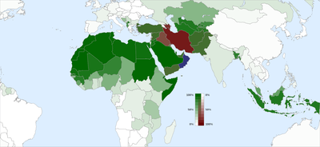
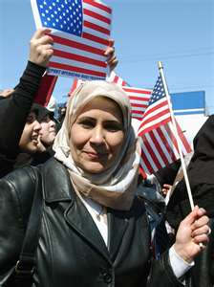
ISLAM SOM VERDENSOMSPENNENDE
Land med muslimsk majoritet eller stor minoritet
C. 1.6 milliarder muslimer eller 24% av verdens
befolkning
UMMA: FELLESSKAP
IDEAL ELLER VIRKELIGHET?
Notes:
Umma er et ideal – eller er det en virkelighet?
Umma: The Community of believers. Ordet betyr rett og slett “folk” som I betydningen “ett folk” eller “en nasjon” (Al-Umma al-Mutahidda – de forenede nasjoner) . Går tilbake til ideen om at Muhammad I Medina skapte en nytt samfunn – et som ikke var basert på stamme/klan/språklige skillelinjer.
MEN: Muslimer har ikke vært samlet I en stat siden Muhammads tid og det tidlige khalifatet (Ummayade Khalifatet, 600 tallet til 750).
Etter det: Ulike statsdannelser, dynastier, grupper – og ikke minst: En enorm ekspansjon! Hvordan kan alt dette være en en stat / ett folk?
Vi snakker jo om veldig ulike kulturer, språk, historier og økonomiske forutsetninger.
Og vi snakker om senter periferi.
Men for hvem? For europeiske interesser? For Kinas interesser? For muslimske interesser

Slide 25
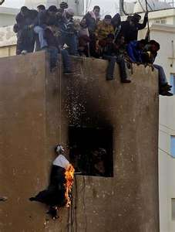
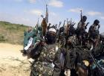
ISLAM SOM VERDENSOMSPENNENDE
Syria, september 2015
Libya, juli 2012
UMMA?
Somalia, august 2012
Notes:
Alle vet jo at Umma er et ideal og ikke en virkelighet. Bare noen eksempler –det kan jo være mange flere.

Slide 26
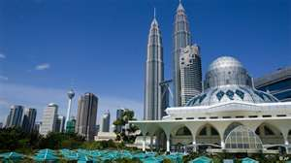
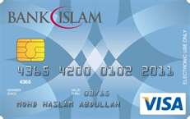
ISLAM SOM VERDENSOMSPENNENDE – Ulike levekår
MALI – 90% Muslimer
Barnedødelighet: 109/1000
(verdens 3 høyeste)
MALAYSIA – 60-70% Muslimer
Barnedødelighet 14/1000
(Verden 114 høyeste)
Notes:
Store forskjeller I levekår. Dette fra CIA fact book:
Mali:
GJ.snitt levealder: 53 år
Fødselsrate: 6,5 barn/kvinne
0.4 leger pr 1000 personer
Analfabetisme: 70%
Økonomi: Blant verdens 25 fattigste
BNP pr capita: 1100 USD
Malaysia
Gj snitt levealder 74 år
Fødselsrate 2,6 barn pr kvinne
1 lege pr 1000 personer
Analfabetisme: 9%
Økonomi:
En av “Asias tigers” – en voksende økonomi
BNP pr capita: 15,8000 USD
Norge:
Barnedødelighet: 3,5 pr 1000 (verdens 209 høyeste – Monaco, sverige og noen få andre har lavere)
Fødselsrate 1,7 barn pr kvinne
4,1 leger pr 1000 personer
Analfabetisme: 0%
Økonomi:
En av verdens aller sterkeste økonomier
BNP pr capita: 54,200 USD

Slide 27
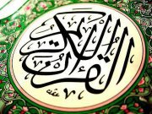
ISLAM SOM VERDENSOMSPENNENDE – Ulike språk
Arabisk
Swahili
Farsi
Songhay
Fulfulde
Malay
Pashto
Dari
Urdu
Kantonesisk
Gassisk
Engelsk
Afrikaans
Osv osv…
إِنَّا أَنْـزَلْنَاهُ قُرْآنًا عَرَبِيًّا لَعَلَّكُمْ تَعْقِلُون
“Vi har gitt dere en arabisk Koran, slik at dere
kan forstå den…”
Koranen 12:2
Notes:
Det finnes islamsk litteratur på en lang rekke språk. Og muslimer verden over snakker en lang rekke språk.
De aller fleste muslimer snakker IKKE arabisk og forstår heller ikke arabisk utenom det rent rituelle som hører til religionsutøvelsen. Dagligtale er alle mulige språk.
LIKEVEL: ARABISK
Shaykh al-Islam Taqi Al-Deen Ibn Taymiya (d.728H)
As for becoming accustomed to talking to o­ne another in a language other than Arabic, which is the symbol of Islam and the language of the Qur‘an, so that this becomes a habit in the land, with o­ne’s family and household members, with o­ne’s friends, in the marketplace, when addressing government representatives or authority figures or when speaking to people of knowledge, undoubtedly this is makrooh (disliked), because it involves being like the non-Arabs, which is makrooh, as stated previously.
Hence when the early Muslims went to live in Syria and Egypt, where the people spoke Byzantine Greek, and in ’Iraq and Khurasan, where the people spoke Persian, and North Africa (al-Maghrib) where the people spoke Berber, they taught the people of those countries to speak Arabic, so that Arabic became the prevalent language in those lands, and all the people, Muslim and Muslims alike, spoke Arabic. Such was also the case in Khurasan in the past, then they became lax with regard to the language and got used to speaking Farsi until it became prevalent and Arabic was forgotten by most of them. Undoubtedly this is disliked.
The best way is to become accustomed to speaking Arabic so that the young people will learn it in their homes and schools, so that the symbol of Islam and its people will prevail. This will make it easier for the people of Islam to understand the Qur’an and Sunna, and the words of the Salaf, unlike a person who gets used to speaking o­ne language, then wants to learn another, and finds it difficult.
Know that being used to using a language has a clear and strong effect o­n o­ne’s thinking, behaviour and religious commitment. It also has an effect o­n making o­ne resemble the early generations of this Umma, the Companions and the Tabi’een. Being like them improves o­ne’s thinking, religious commitment and behaviour.

Slide 28
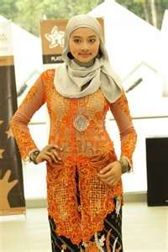
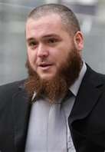
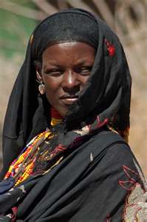
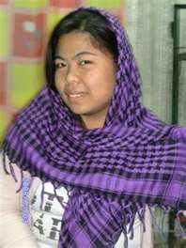
ISLAM SOM VERDENSOMSPENNENDE – Ulike etnisiteter
Notes:
Spørsmålet om arabisk: Bør man kunne arabisk? Bør man snakke profetens språk for å forstå Islams forutsetninger?
Avledet: Bør man være som en araber?
Opp gjenom århundrene – en rekke ulike vurderinger av dette.
Eksempel fra Swhaili kysten: Ustaaarabu – å være som en araber = å være sivilisert, urbanisert, leve av handel,
Fredagpåkledning: “Arabiske klær”?
Id/Ramadan mat: “Arabisk mat”? Dadler? I Indonesia?? Dadler også en norsk juletradisjon, festmat I midt-østen…
Å være religiøs = å bruke mer arabiske ord, der det finnes gode ord på dagligspråket.
Å kle seg som en araber? Eller handler det om å kle seg som en muslim.
OG IKKE MINST: HVEM ER EGENTLIG EN ARABER? EN SOM SNAKKER ARABISK? EN SOM HAR EN ARABISK FAR – ELLER EN ARABISK FORELDER?
Den semittiske opprinnelsen – Adnan og Qahtan

Slide 29
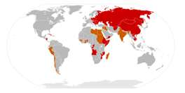
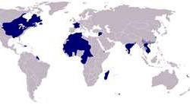
ISLAM SOM VERDENSOMSPENNENDE – Ulike historiske kontekster
Det sovjetiske imperiet
Det britiske imperiet
PORTUGAL
AMERIKA
KINA
ETC
De franske imperiet
Notes:
Bestemmer hvilket språk som brukes I skoler, hvilken handelspartner som er den foretrukne, hvilke internasjonale organisasjoner landet deltar I (Commonwealth, Francophonie, Lusotopie)
Bestemmer også “kultur” I bred forstand: mat, klesvaner, tradisjoner – som kommer I tillegg til de lokale.

Slide 30
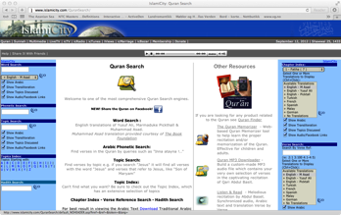
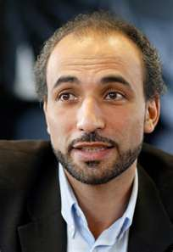
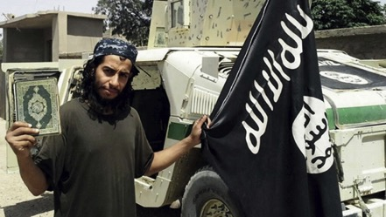
ISLAM SOM VERDENSOMSPENNENDE Ulike tankegods
Notes:
Islam som globalt fenomen – globale nettverk.
Al-Qaida.
Men mange slike nettverk – Islamske kvinner, islamske sufi brorskap, islamske chatte og dating sider, islamske banker, utdanninger etc etc
Abdelhamid Al-Baoud og Tariq Ramadan. Begge bosatt i Frankrike, svært ulike tanker om Islam.
Tariq Ramadan: En tenker for Islam I europa eller for Islam I verden I dag? Og hva er egentlig forskjellen?

Slide 31
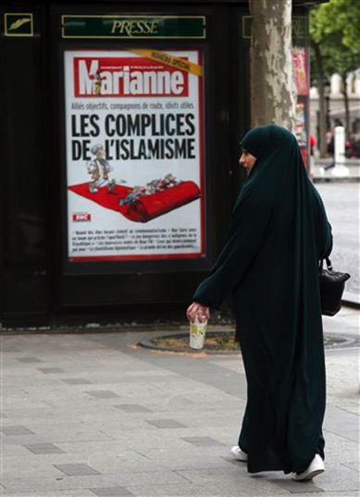
SALAFISME
1800-talls reformbevegelse
Wahhabisme (Saudi Arabia)
Islamsk modernisme?
Global bevegelse (endre samfunn gjennom
å endre seg selv...)
MED MANGE LOKALE TILPASNINGER:
HVA STÅR SALAFISMEN IMOT?

Slide 32
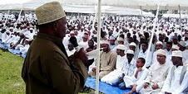
Å VÆRE MUSLIM I VERDEN: HVEM HAR AUTORITET?
Nasjonalstaten og islam
Salafiyya bevegelsen: Islamsk modernisme?
Arabisk
Hvor står lokale tradisjoner?
Notes:
En kamp om religionsfrihet eller om politisk innflytelse? Eks: Kenya og Islamic Party of Kenya

Slide 33
3. ISLAM SOM LOKAL TILHØRIGHET EKSEMPLER FRA ØST-AFRIKA

Slide 34
Handelsnettverk mellom Øst-Afrika og den arabiske halvøyen

Slide 35
Det Indiske Hav
Notes:
Monsunsystemet

Slide 36
Islam i Øst-Afrika
Den Øst-Afrikanske kysten som del av det Indiske Havet
Maritim kultur der havet er “veien”
Gammel kontakt med Sør-Arabia, Persia, India
Kontakten har vært økonomisk, kulturell, religiøs og politisk

Slide 37
Islam i Øst-Afrika, epoker
900-ca. 1500 (“Middelalder”)
Den portugisiske perioden (ca. 1500-1700)
Den omanske perioden (ca. 1750-1850)
Europeisk kolonisering (ca. 1850-1950/60)
Post-kolonial periode

Slide 38
ISLAM I ØST-AFRIKA
Hvordan spres en religion?
Assimilering (nykommere blir som de bofaste)
Tilpassing (bofaste tilpasser seg nykommere)
Tiltrekning (nykommere tiltrekker seg omkringliggende befolkning som så tilpasser seg nykommere
Alle prosessene samtidig (“”institusjonalisert endring”)

Slide 39
Islam i Øst-Afrika
Hva er det som endres?
- Kulturutrykk (poesi, sang, musikk etc)
- Sosial struktur (hvem er “mest verdig”?)
- Oppfatning av lov og rett (basert på hva?)
- Historie! (Hvor kom vi fra? Hvem var vi?)
- Språk! (bantu-arabisk-swahili)

Slide 40
ZANZIBAR GLOBAL BY ANNO c. 1890

Slide 41
ISLAM: LOKAL TILHØRIGHET OG KULTUR
Notes:
Til minne om dødsdagen eller fødselsdagen til viktige personer, lokale helgener etc. Ziyara, Lamu, Kenya.

Slide 42
ISLAM: LOKAL TILHØRIGHET OG KULTUR
Zanzibar, Mwaka Kogwa
Notes:
Mwaka Kogwa, Zanzibar

Slide 43
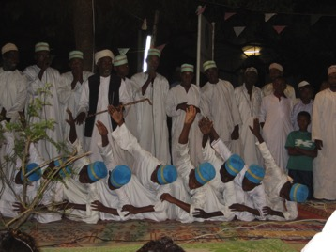
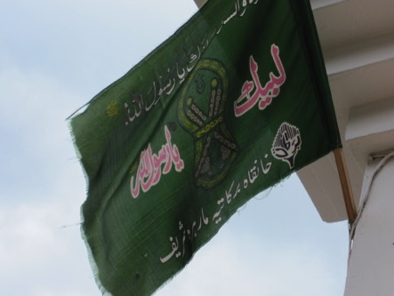
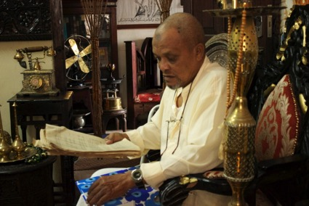
LOKALE LEDERE OG RITUALER
Notes:
Mawlidi ya Homu, Zanzibar

Slide 44
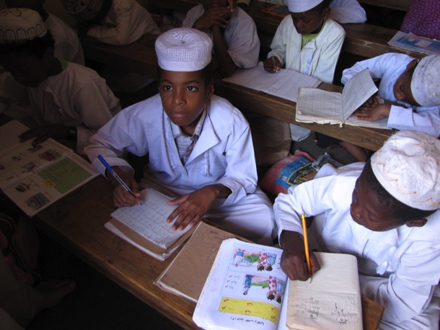
LOKALE ISLAMSKE SKOLER OG UTDANNINGSINSTITUSJONER

Slide 45
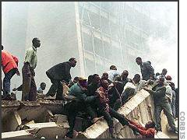
LOKALE TRADISJONER VERSUS GLOBALE IDEOLOGIER
Bombingen av den amerikanske ambassaden i Nairobi og Dar-es-Salaam, 1998

Slide 46
LOKALE TRADISJONER VERSUS LOKALE IDEOLOGIER
Politiske prosesser/rettsystemene?
Demonstrasjon for Kenyas “Sharia courts” 2007

Slide 47
Ideologisk kamp eller kulturkamp? Hvor?
Madrasaer og islamsk høyere utdanning (“Muslim Academies”)
Islamsk skole

Slide 48
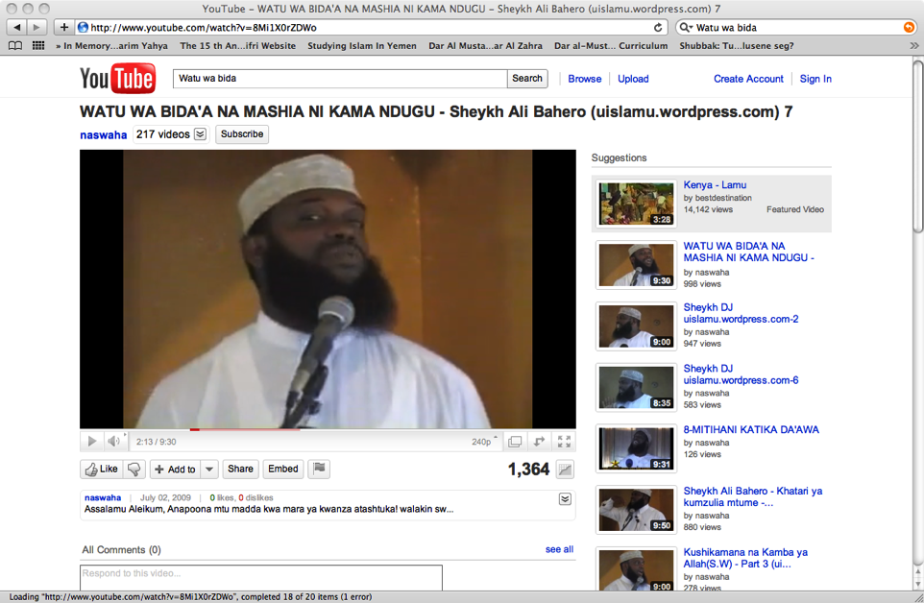
Ideologisk kamp eller kulturkamp? Hvor?
Notes:
Shaykh Ali Bahero : Drept i et attentat i Mombasa “questioned for terrorism” men løslatt.
“On my CD, I only urge youths to support Somalia since it is a Muslim country,” said Sheikh Bahero, adding that Islam advocates togetherness regardless of boundaries.
Sheikh Bahero complained of harassment by the police during the interrogation.
“I urge the police to conduct their investigation and have evidence before arresting anybody over serious claims such as terrorism instead of forcing people to accept the allegations.”
In 2008, Sheikh Bahero was held and interrogated for allegedly having weapons but was released after he was found innocent.

Slide 49
Ideologisk kamp eller kulturkamp? Hvor?

Slide 50
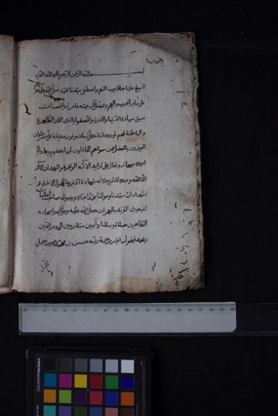
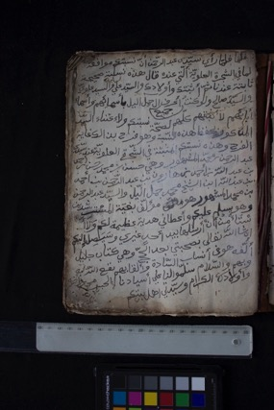
Kulturarven som lokal?
Ḥasan b. Muḥammad b. Ḥasan Jamal al-Layl
Marsūma al-ʿAyniyya , 1896

Slide 51
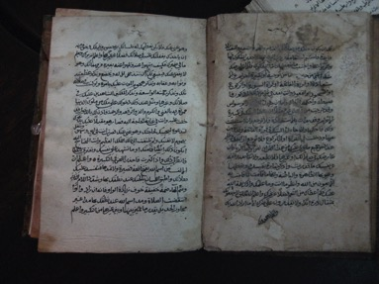
Skriftbasert Islam vs “kultur”? Arabisk vs afrikansk? Global, “Moderne” vs lokale tilpasninger? Eller: Islam I Øst Afrika?

Slide 52
TAKK FOR OPPMERKSOMHETEN!

